Slide 1
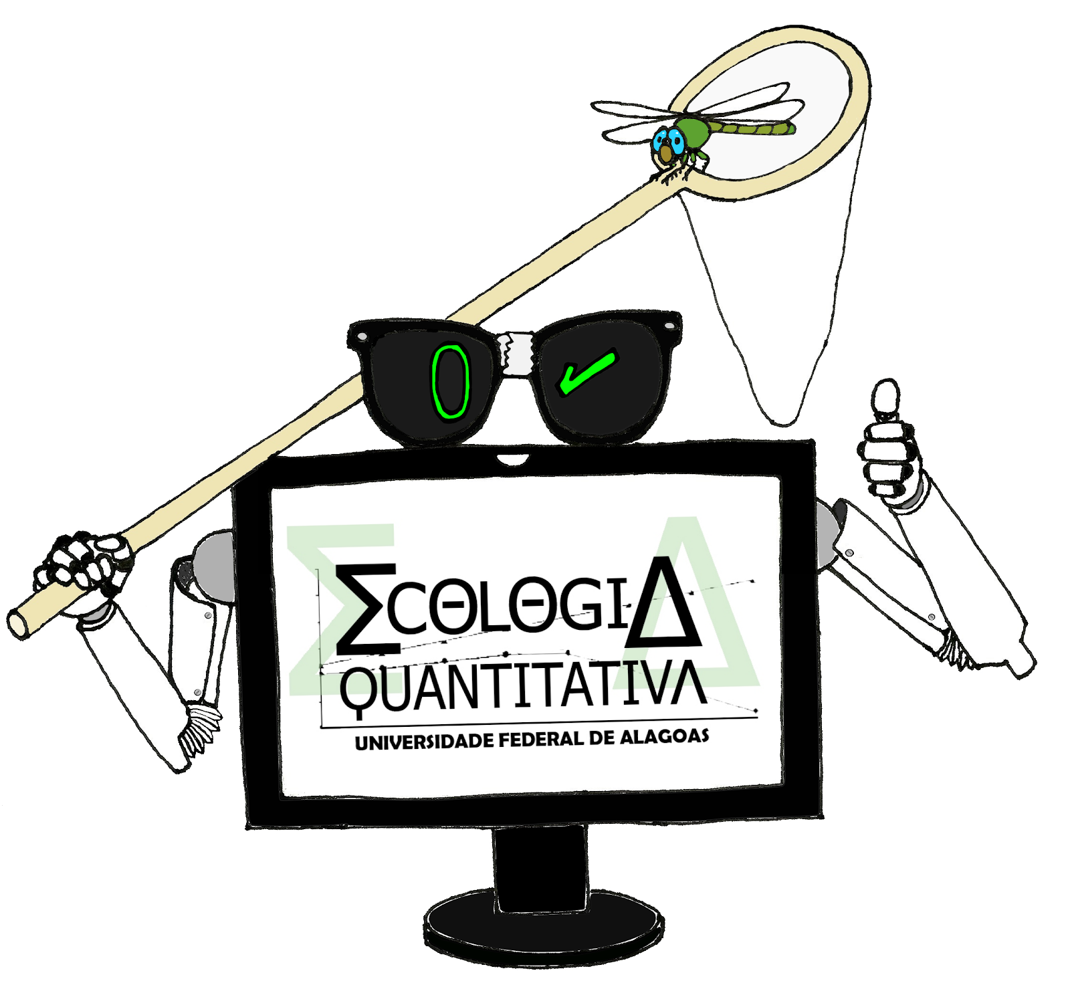


O que são Recursos Educacionais Abertos?
e um pouco do por que usá-los, modificá-los e criá-los!
Marcos V. C. Vital
Lab. de Ecologia Quantitativa
ICBS-UFAL
CC BY 4.0

Slide 2
Educação Aberta!
Educação aberta é um movimento, um conjunto de práticas, uma ideia… e talvez várias outras coisas além disso!
  O ponto central é o acesso a material de estudo de forma gratuita e sem barreiras, para todas pessoas do mundo.

Slide 3
Educação Aberta!
Educação aberta é um movimento, um conjunto de práticas, uma ideia… e talvez várias outras coisas além disso!
  O ponto central é o acesso a material de estudo de forma gratuita e sem barreiras, para todas pessoas do mundo.
Os Recursos Educacionais Abertos (REA, ou OER em inglês) são fundamentais para a existência da Educação Aberta.
  São vídeos, textos, áudios e qualquer tipo de material de estudo disponível de forma aberta.

Slide 4
Por que investir nisso?
Princípio básico de acesso ao conhecimento como direito fundamental e como forma de construir uma sociedade mais justa e equitativa.

Slide 5
Por que investir nisso?
Princípio básico de acesso ao conhecimento como direito fundamental e como forma de construir uma sociedade mais justa e equitativa.
Uso de recursos das instituições públicas de ensino, e menor dependência de sistemas de assinatura de grandes editoras.

Slide 6
Por que investir nisso?
Princípio básico de acesso ao conhecimento como direito fundamental e como forma de construir uma sociedade mais justa e equitativa.
Uso de recursos das instituições públicas de ensino, e menor dependência de sistemas de assinatura de grandes editoras.
Maior liberdade para estudantes usarem o material, e possibilidade de trabalharem diretamente com ele!

Slide 7
Uma definição de REA
Os “cinco R”, que incluem o direito de:
  Reter;
  Reutilizar;
  Revisar;
  Remixar;
  Redistribuir.

Slide 8
A limitação imposta pelos direitos autorais
No Brasil, toda obra tem seus direitos reservados.
  Mesmo sem você pedir por isso!
  Eles se mantém por 70 anos após a morte…

Slide 9
A limitação imposta pelos direitos autorais
No Brasil, toda obra tem seus direitos reservados.
  Mesmo sem você pedir por isso!
  Eles se mantém por 70 anos após a morte…
Conteúdo protegido por direitos autorais podem ser caros e pouco acessíveis.

Slide 10
A limitação imposta pelos direitos autorais
No Brasil, toda obra tem seus direitos reservados.
  Mesmo sem você pedir por isso!
  Eles se mantém por 70 anos após a morte…
Conteúdo protegido por direitos autorais podem ser caros e pouco acessíveis.
Baixar, compartilhar e usar conteúdo protegido gera insegurança.

Slide 11
As licenças abertas como ferramentas
Uma licença aberta adiciona permissões ao material criado.

Slide 12
As licenças abertas como ferramentas
Uma licença aberta adiciona permissões ao material criado.
Você pode usá-las ao criar REA e permitir que outras pessoas usem seu conteúdo.

Slide 13
As licenças abertas como ferramentas
Uma licença aberta adiciona permissões ao material criado.
Você pode usá-las ao criar REA e permitir que outras pessoas usem seu conteúdo.
Você também pode aprender a reconhecê-las para usar conteúdos compartilhados por outras pessoas.

Slide 14
As licenças abertas como ferramentas
Uma licença aberta adiciona permissões ao material criado.
Você pode usá-las ao criar REA e permitir que outras pessoas usem seu conteúdo.
Você também pode aprender a reconhecê-las para usar conteúdos compartilhados por outras pessoas.
E você pode usá-las para combinar tudo isso!

Slide 15
Creative Commons
Uma organização sem fins lucrativos.

Slide 16
Creative Commons
Uma organização sem fins lucrativos.
Uma comunidade e movimento.

Slide 17
Creative Commons
Uma organização sem fins lucrativos.
Uma comunidade e movimento.
O conjunto de licenças que nos interessa aqui!

Slide 18
Na aula passada…
Entendendo como estou compartilhando este material:
  Licença CC BY 4.0…?
Você pode:
  Distribuir e até mesmo fazer uso comercial.
  Adaptar, modificar, expandir, traduzir, remixar…
Você precisa:
  Fazer a atribuição de autoria, e avisar se modificou alguma coisa.

Slide 19
A seguir…
Vamos estudar as licenças CC e aprender sobre conteúdos de domínio público.
Vamos aprender como usar conteúdos com estas licenças em nossos trabalhos.
E depois vamos seguir para ferramentas úteis.
Até a próxima aula!

